Slide 1
数 据 结 构
（Data Structures）

Slide 2
Niklaus Wirth
程序设计 = 算法 + 数据结构
处理问题的策略,对数据运算的描述
问题的数学模型，数据的逻辑结构和存储结构

Slide 3
数据结构课程的地位
是介于数学、计算机硬件和计算机软件三者之间的一门核心课程。
关系
数学
软件
硬件
对象
关系
操作
对象
关系
操作

Slide 4
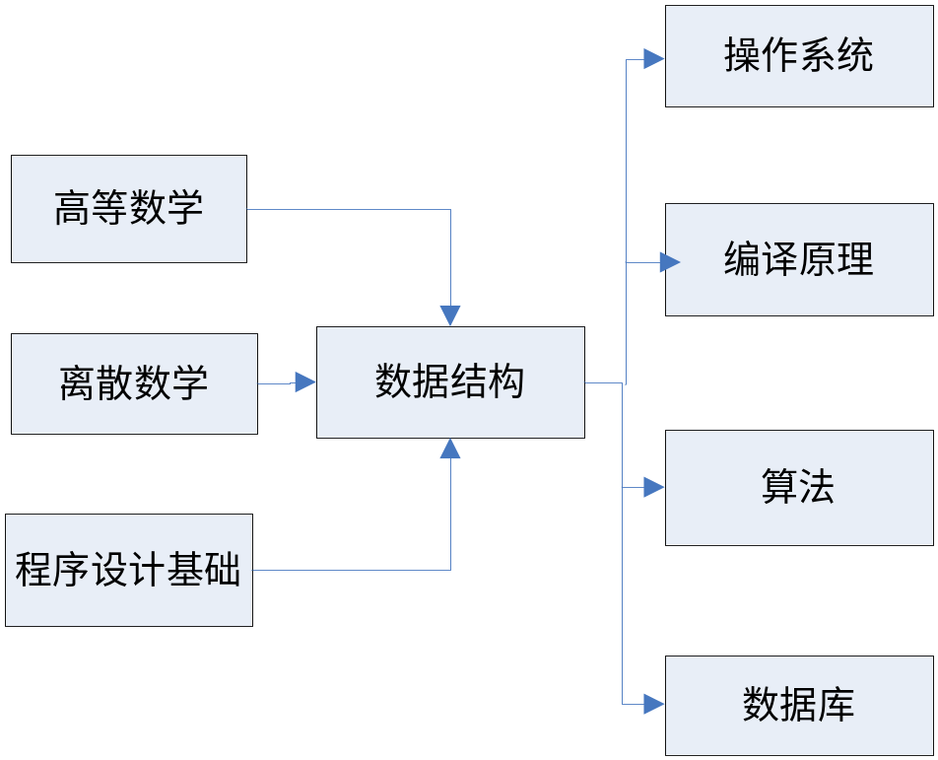
问题抽象
现
实
世
界
数学建模
计算机表示
算法设计
程序设计
计
算
机
实
现
(数据表示)
(数据组织) (数据操作)
数据结构

Slide 5
数据结构的讨论范畴
数值计算
非数值的具有一定结构的数据
数据的组织形式
处理效率
数据的表示方式

Slide 6
数据结构所讨论的是：
研究各种数据的特性以及数据之间存在的关系，进而根据实际应用的要求，合理地组织和存储数据，设计出相应的算法

Slide 7
例一：电话号码查询问题
姓名 | 电话号码
张三 | …
李四 | …
… | …
… | …

Slide 8

例二：大整数的乘法
设X和Y都是n位的二进制整数，计算乘积XY
XY=(A2^{n/2}+B)(C2^{n/2}+D)=AC2^{n}+(AD+CB)2^{n/2}+BD
XY=AC2^{n}+[(A-B)(D-C)+AC+BD]2^{n/2}+BD

Slide 9
数据结构所讨论的是：
研究各种数据的特性以及数据之间存在的关系，进而根据实际应用的要求，合理地组织和存储数据，设计出相应的算法

Slide 10
数据结构课程的特点
数据结构课程是计算机专业基础课，主要训练学生在系统开发中的数据设计、算法设计与分析及数据组织的能力，它是后续多门课程，如数据库、操作系统、编译原理、网络系统基础等的基础，对于从事计算机系统开发的人员，是必修课程之一。
需要有关“程序设计”和“离散数学”的知识作为课程的基础。
实践性较强。

Slide 11
数据结构的发展概况
20世纪60年代初期 高级程序设计语言
20世纪60年代中期 开设表处理语言
20世纪60年代后期 数据结构的概念
20世纪70年代初期 “程序设计=算法+数据结构”
20世纪70年代中期 学科：数据结构
20世纪80年代初 我国

Slide 12
数据结构
（用面向对象方法与C++描述）
基础：面向对象方法 离散数学
语言：C++
要求：理解+实习+泛+精

Slide 13
课时计划
Chapter 1 基本概念和算法分析
Chapter 2 线性表
Chapter 3 栈和队列
Chapter 4 数组、串与广义表
Chapter 5 树
Chapter 6 集合与字典
Chapter 7 搜索结构
Chapter 8 图
Chapter 9 排序
Chapter 10 文件、外部排序与索引

Slide 14
参考书
《数据结构C++语言描述》
William Ford William Topp 著 清华大学出版社
《数据结构》（第2版）
严蔚敏 清华大学出版社
《数据结构与算法描述——C语言描述》
（美）Mark Allen Weiss 冯舜玺译

